Slide 1




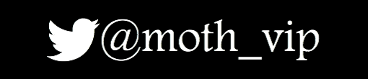
القياس:الطول والكتلة والسعة
الفصل
٦
اختبار منتصف الفصل
الفصل السادس
الدروس من ٦-١ الى ٦-٤

Slide 2
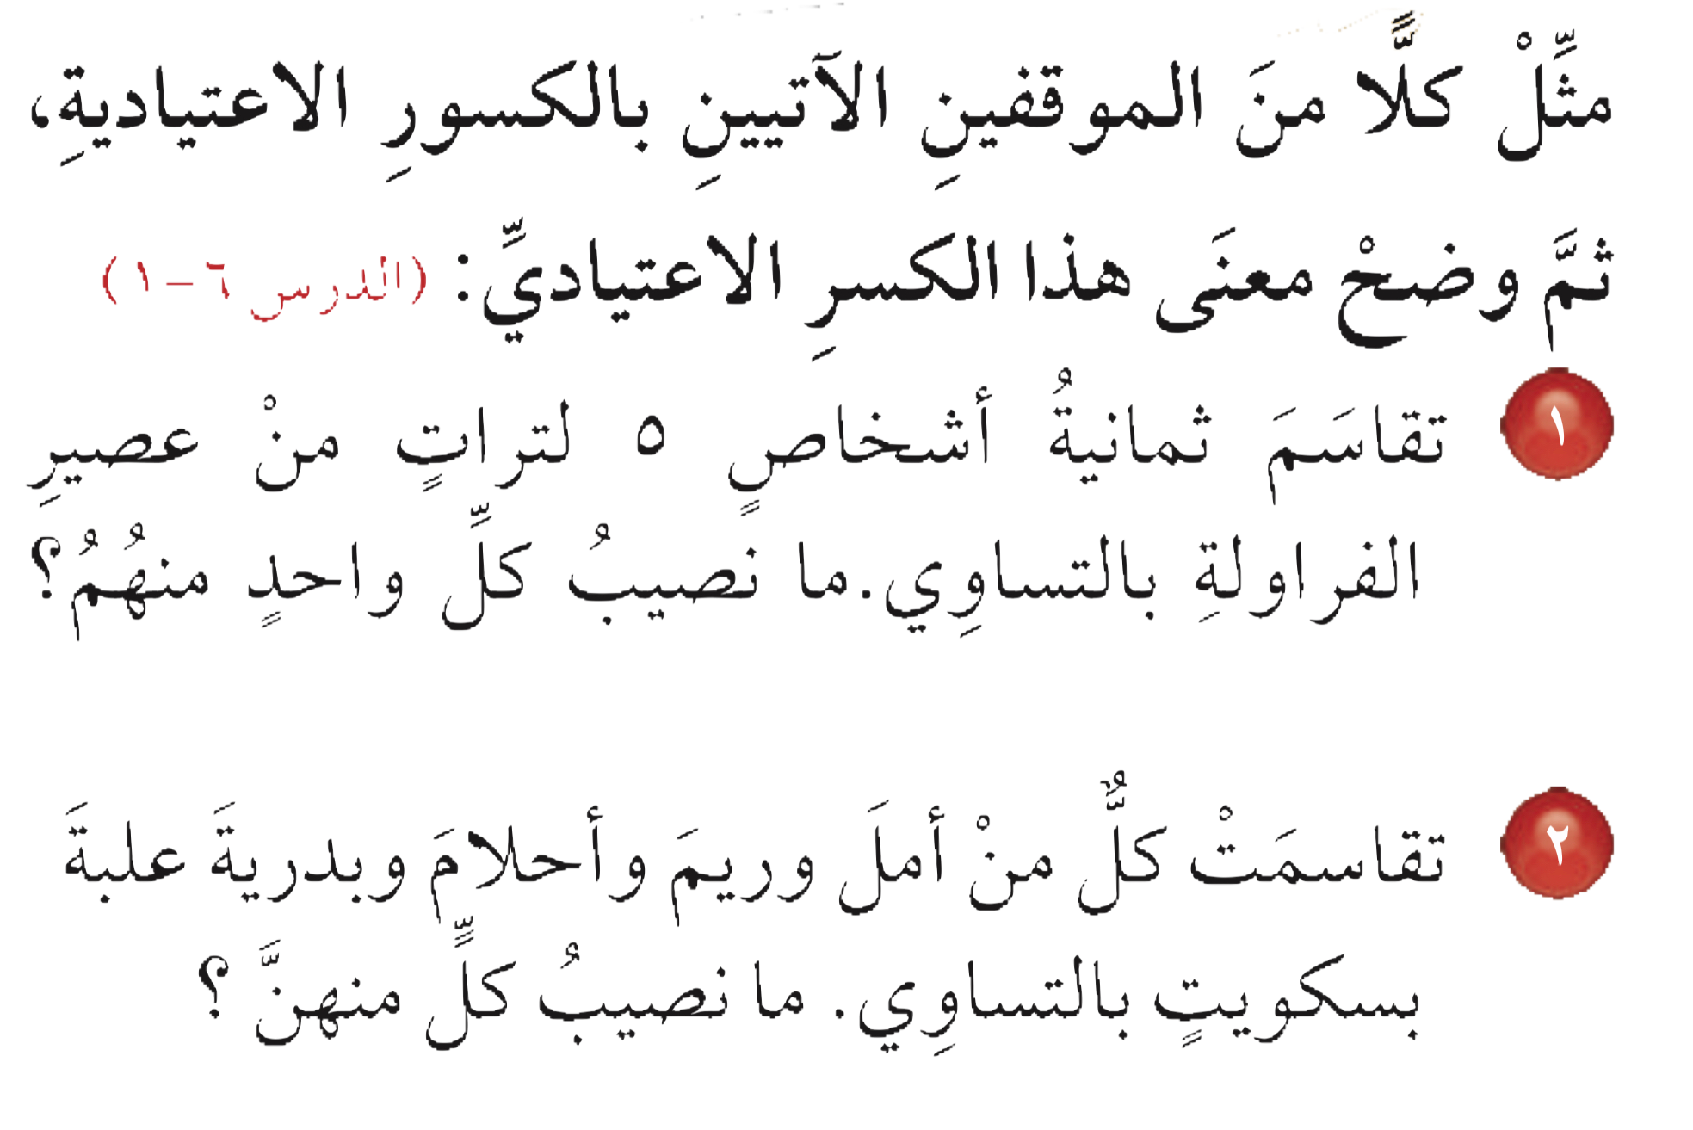
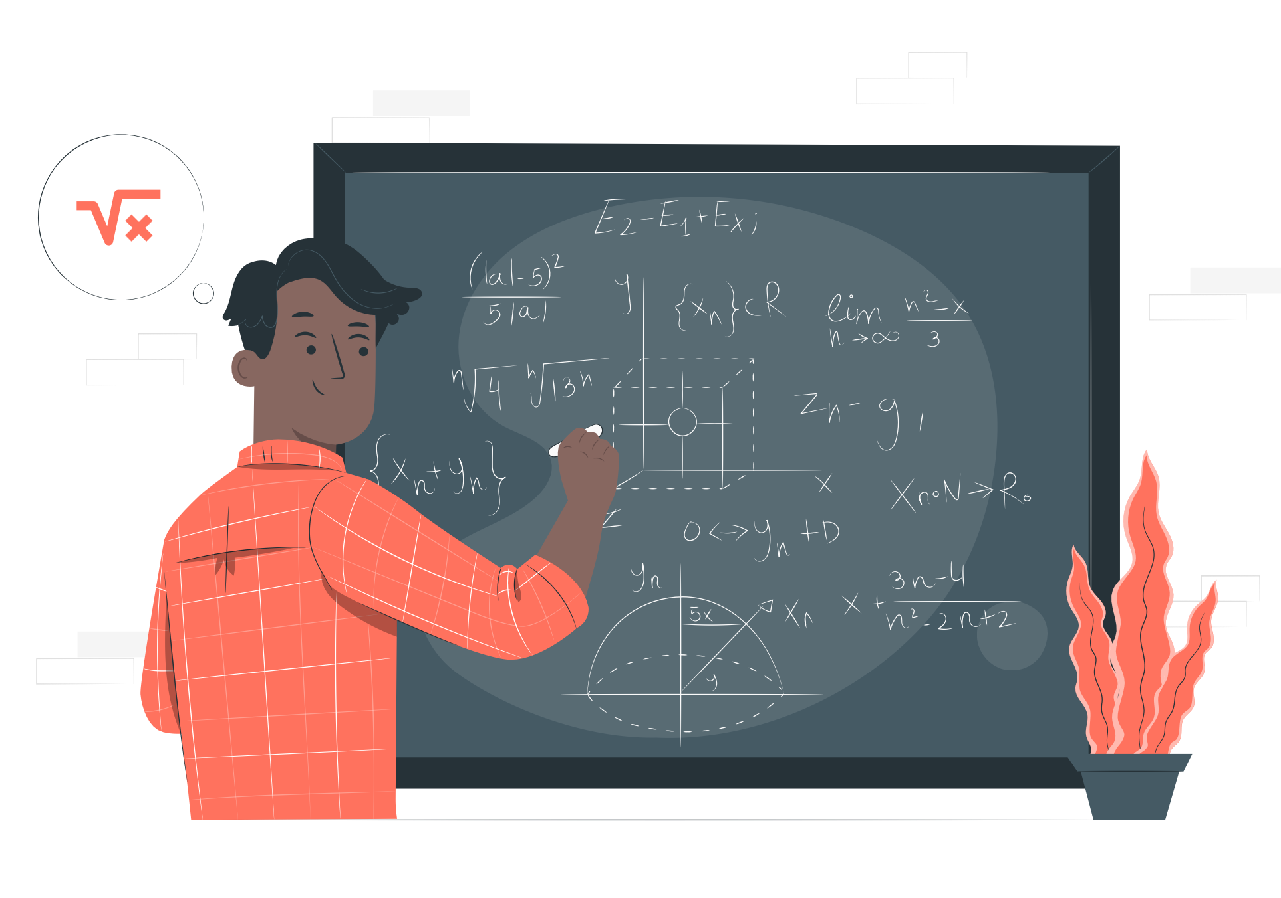


Slide 3

٥
ـــــــــ
نصيب كل منهم =
٨
١
ـــــــــ
نصيب كل منهن =
٤

Slide 4
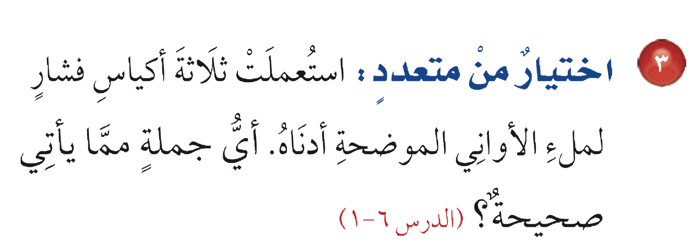
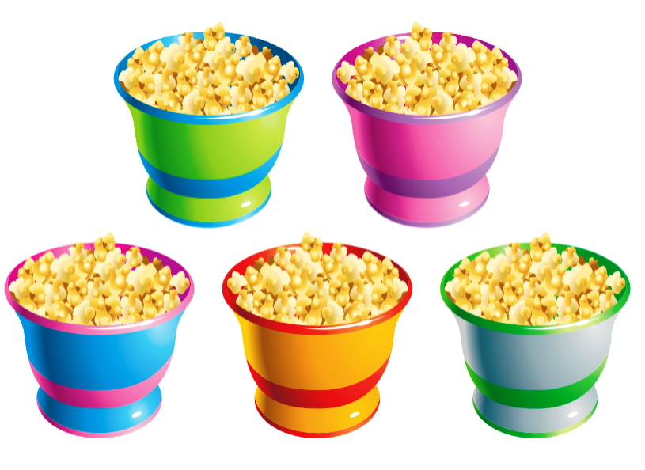
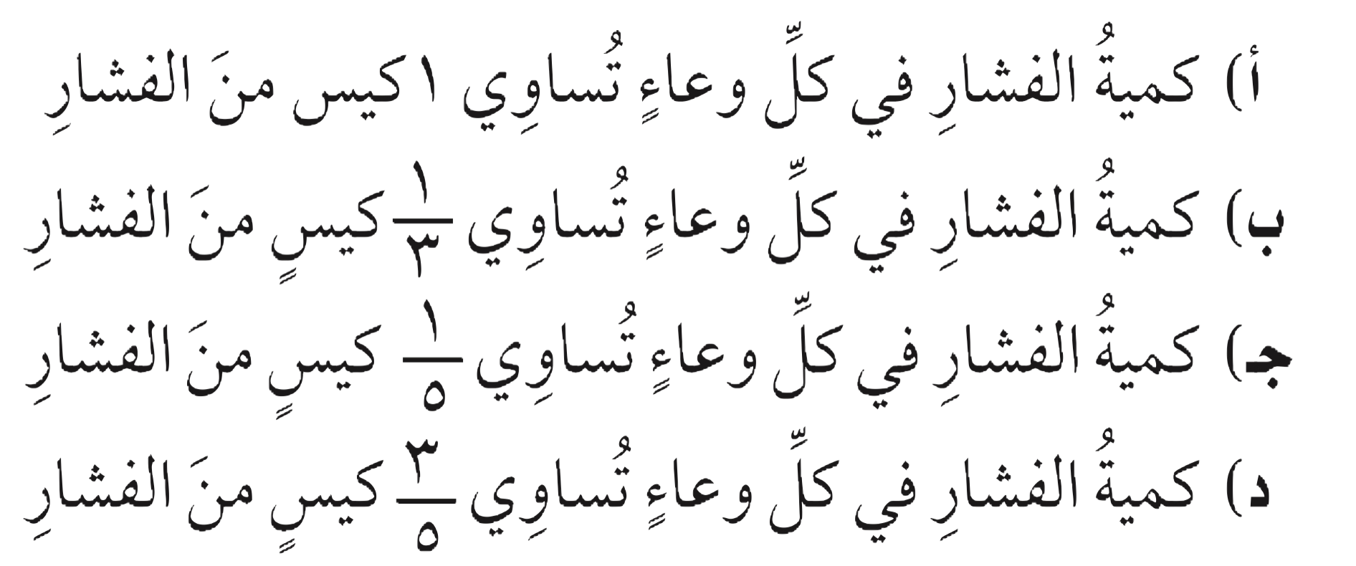

Slide 5


Slide 6
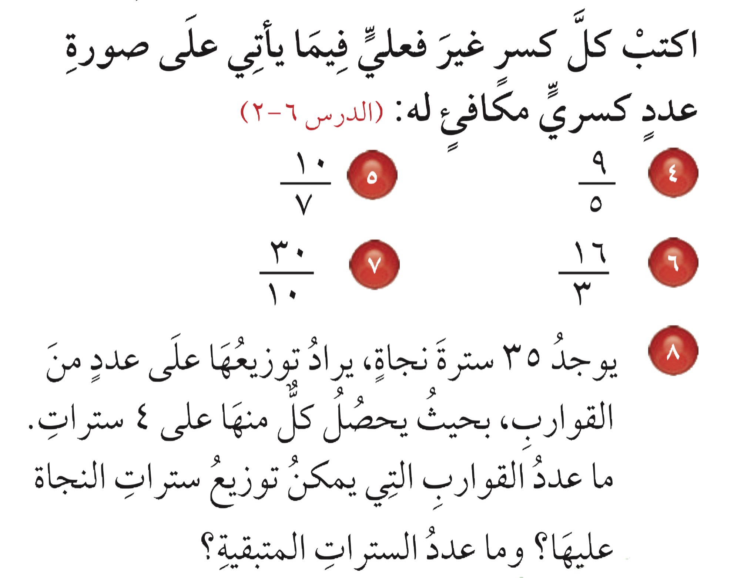


Slide 7
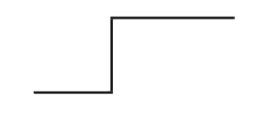

١
٣
١
٤
٧
١٠
١
=
١
=
-
٧
٥
٩
٥
٧
-
٥
٣
٤
٣
٥
١
= ٣
٥
=
١٠
٣٠
٣
١٦
٣
-
-
٣٠
١٥
٠٠
١

Slide 8


Slide 9

٨
٣
٣٥
٨
=
٤
٣٥
٤
٤
-
٣٢
٣
عدد القوارب = ٣٥ ÷ ٤ = ٨ قوارب
ويتبقى ٣ سترات

Slide 10
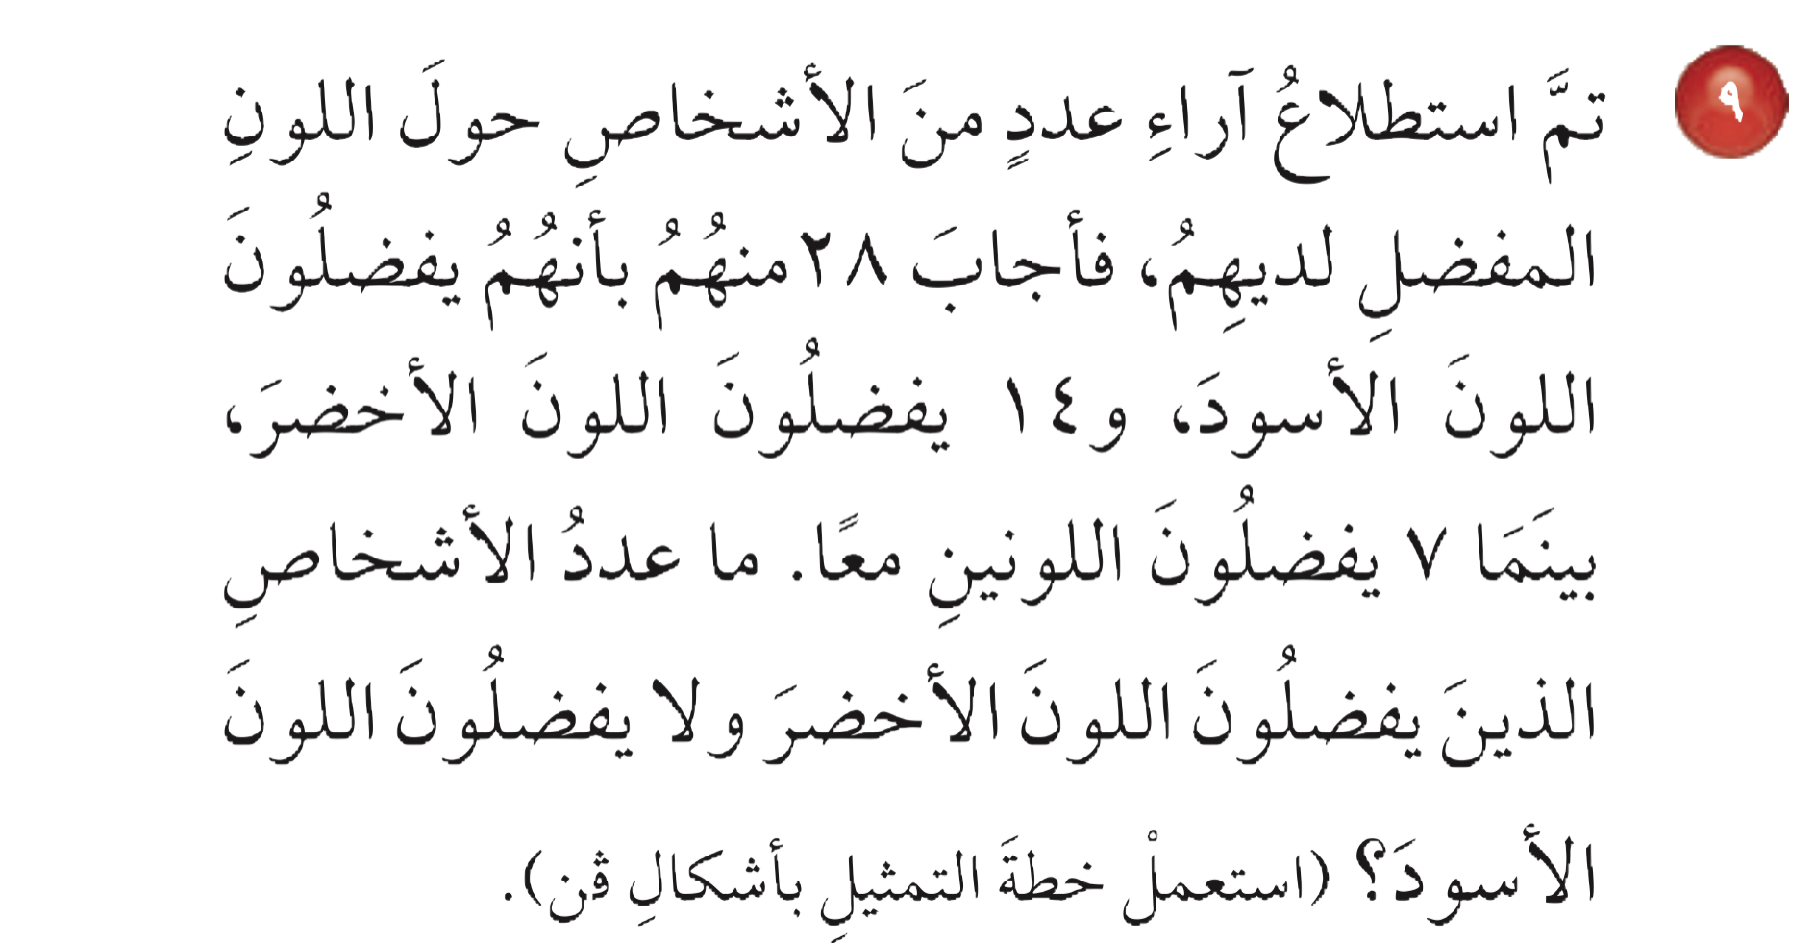

Slide 11




اللون الأسود
اللون الأخضر
١٤ - ٧ =٧
٢٨ - ٧ =٢١
٧
اللونين معاً
عدد اللذين يفضلون اللون الأخضر فقط = ٧ أشخاص

Slide 12
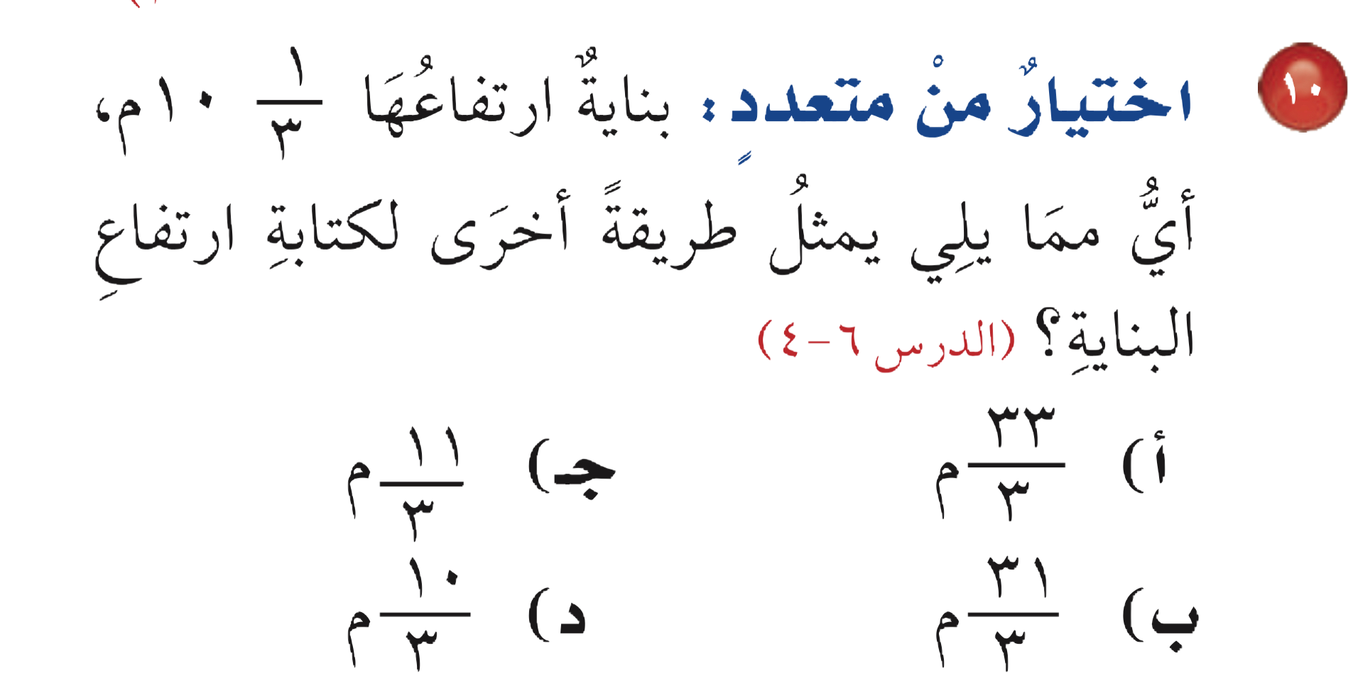


Slide 13


Slide 14
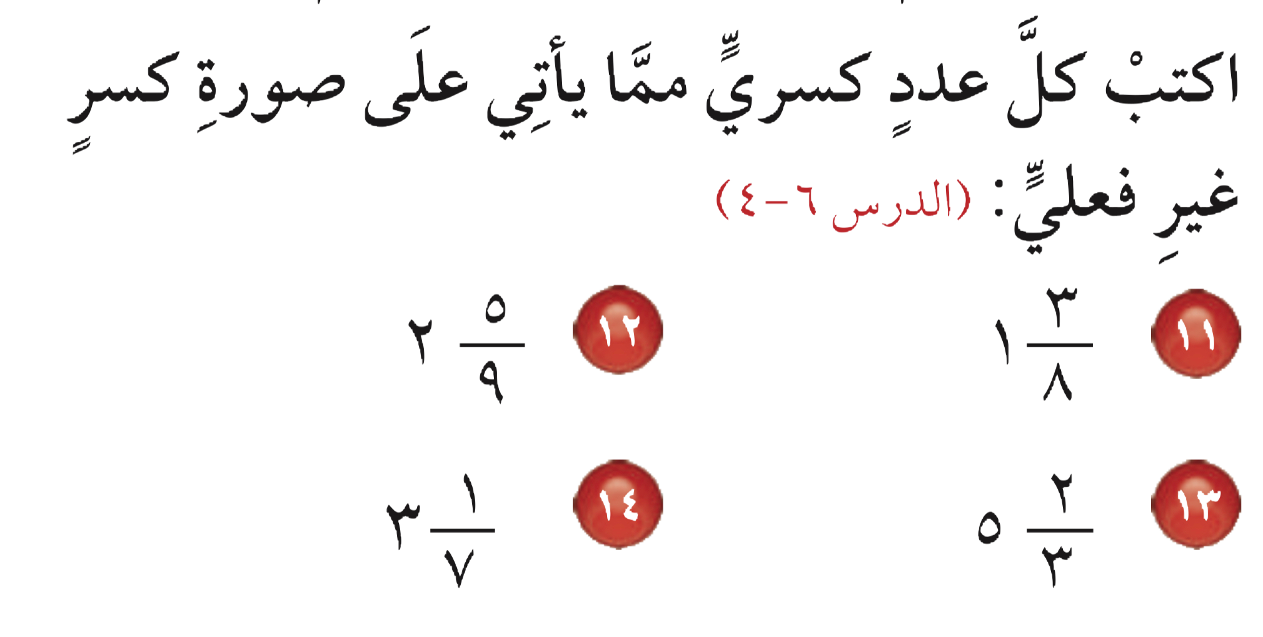


Slide 15
١١
(٨ × ١) + ٣
=
=
٨
٨
٢٣
=
٩
١٧
=
٣
٢٢
=
٧

Slide 16
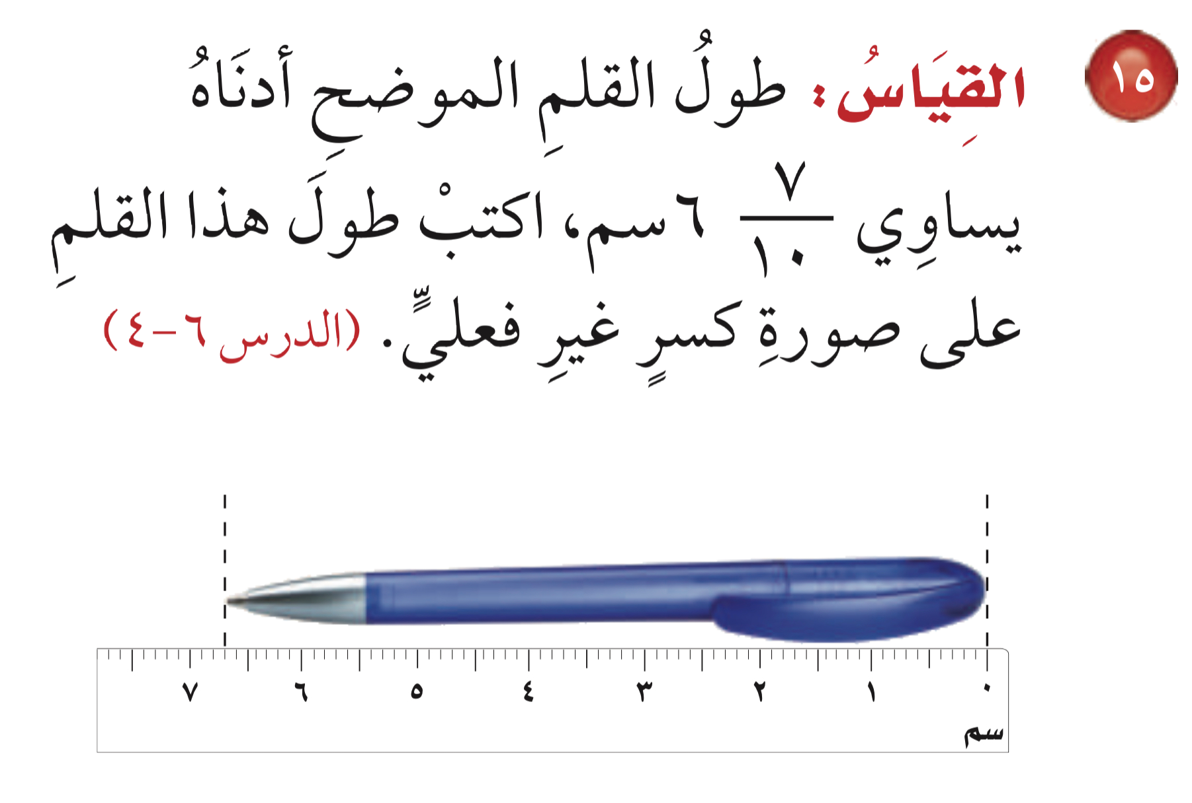

Slide 17

٦٧
٧
٦
=
١٠
١٠

Slide 18
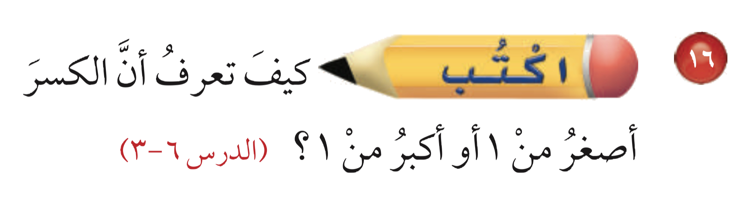

Slide 19
يكون الكسر اصغر من ١ إذا كان البسط أصغر من المقام ويكون الكسر أكبر من ١ إذا كان البسط أكبر من المقام

